Slide 1
Лабораторная работа №14 Онлайн чат для сайта. Вариант №21. Художественная школа
Выполнил: студент группы П-32
Селезнева В.В.

Slide 2
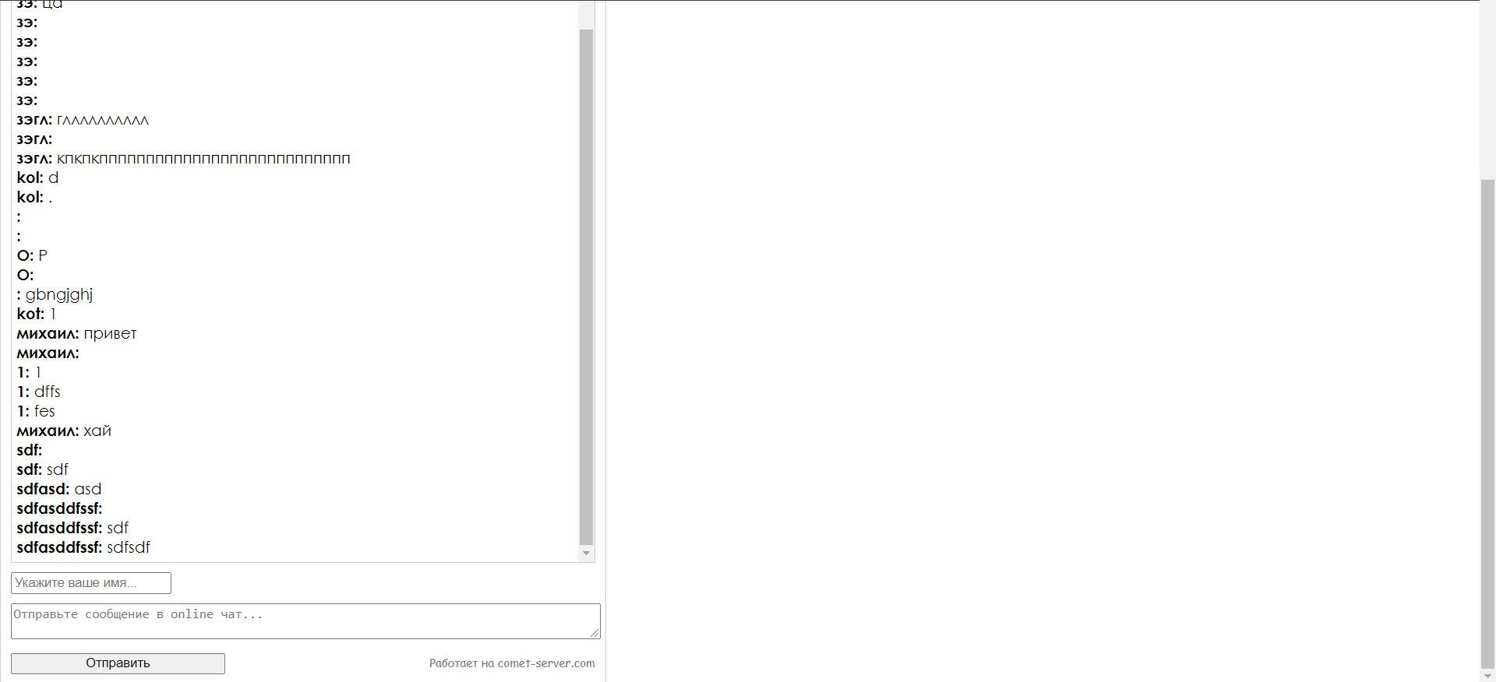
Чат на сайте

Slide 3
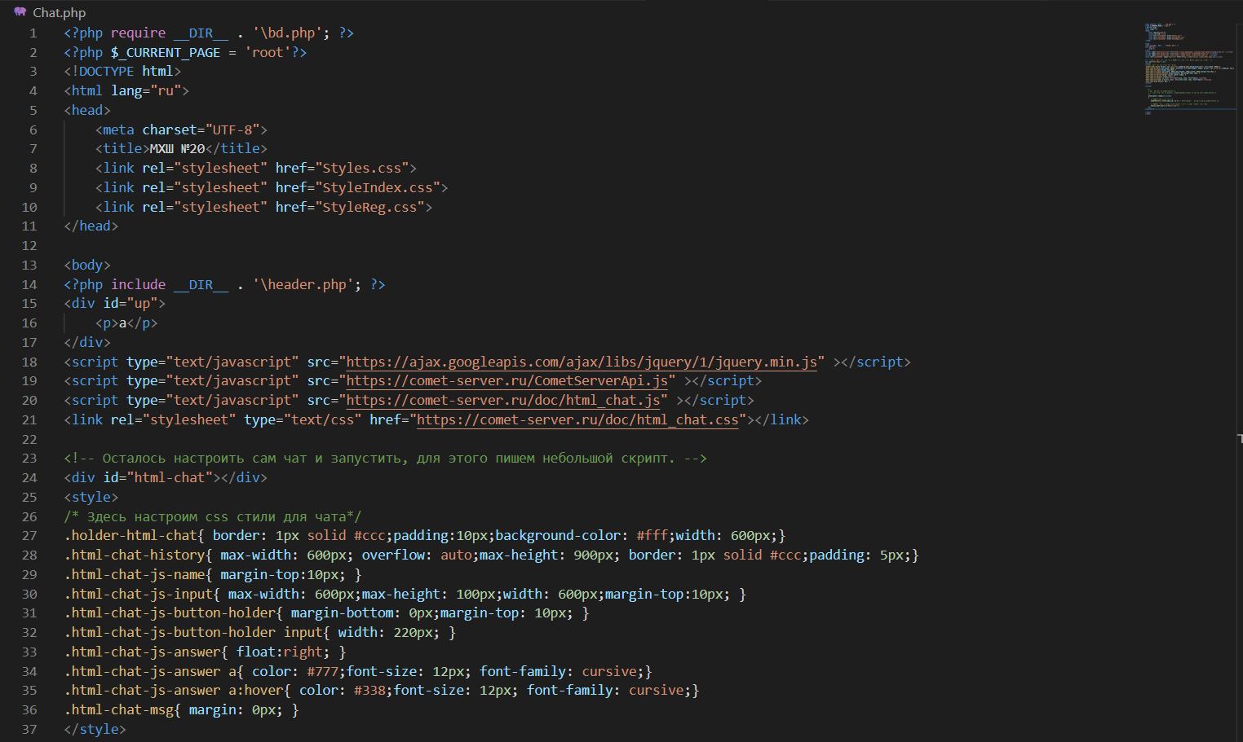
Код

